Slide 1
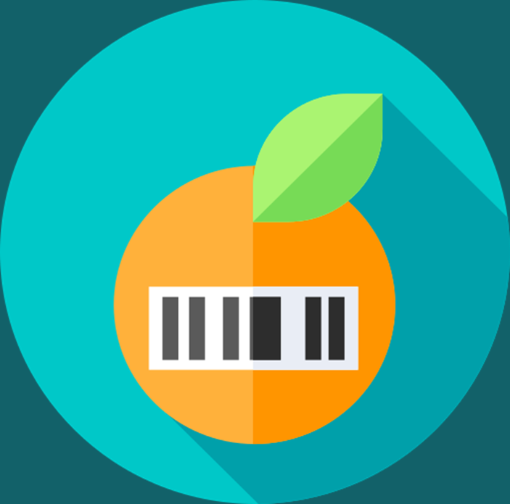
Мечки на кокили
NutriScan
The easiest way to stay healthy

Slide 2
Съдържание
01.Проблемът
03.Пазарна стратегия
Проблемът
Как го решаваме
Защо го решаваме
Нашата стратегия
Потребители
02.Конкурентите ни
04.Бъдеща реализация
Съществуващата конкоренция
С какво се отличаваме
Допълване на пропуски
Реализация на нови функционалности

Slide 3
Проблемът

Slide 4
01 Проблема, който решаваме
Няма достатъчно надеждна платформа за проверяване на баркодове
Много хора не могат да водят здравословен начин на живот

Slide 5
01.1 Как решаваме проблема
01
Сайт, който всеки може да посети!
02
AI, който помага да постигнеш целите си!

Slide 6

01.2 Защо решаваме проблема
Да помогнем на хората със специални нужди да водят здравословен начин на живот
Да има достъпен и лесночетим начин да се изведе информация за даден продукт от баркода му
Да създадем лесен начин за менежиране на диета

Slide 7

02 Конкурентите ни
Barcode bg
Food barcode scanner
Cronometer

Slide 8



Какво ни различава - SWOT
Лесен и достъпен начин да поддържаш здравословен начин на живот, рецепти създадени от изкуствен интелект и още много!
Скенерът зависи от качеството на камерата
Strengths
Weakness
Разширяване на базата данни, подобрения в AI модела
Конкуренцията ни, която постоянно се развива
Opportunities
Threats

Slide 9
03.Стратегията

Slide 10
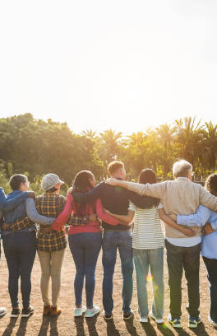
03.1 Потребителите ни
Хора, които държат на здравословното хранене – искат да знаят какво консумират.
Родители – търсят безопасни и качествени продукти за децата си.
Хора с алергии – нуждаят се от детайлна информация за съставките.
Хора със специфични заболявания (диабет, сърдечни проблеми, автоимунни заболявания и др.) – трябва да следят съдържанието на захар, натрий, въглехидрати и други със

Slide 11
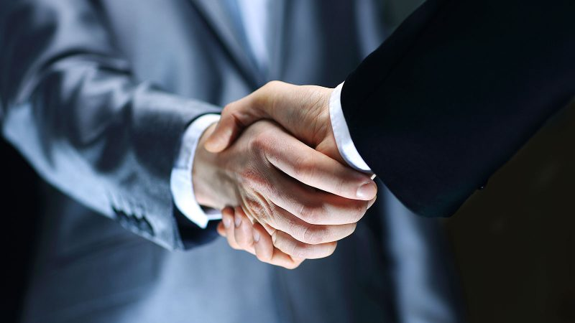
03.2 Как се свързваме с хората
Препоръки
От потребители, ревюта и партньори
Реклами
Билбордове, реклами в приложения/интернет
Партньорства:
Магазини, фитнеси, спортни центрове
Социални мрежи:
X, tiktok, instagramр

Slide 12
04 Бъдещо развитие
Настоящето
Бъдещето
Четене на баркодове;
Интеграция на AI;
2.6 милиона продукти от цял свят;
Създаване на график за хранене и предоставяне на здравословни рецепти
Добавяне на нови и разширяване на съществуващи функции;
Съвместимост с google lens и QR код скенери;
Още по-голяма достъпност;
Разширяване на базата данни

Slide 13
HTML, CSS, Javascript
- Frontend
Технологии
Flask
Quagga
- Backend
- скенер за баркодове написан изцяло на javascript

Slide 14
DEMO

